Slide 1
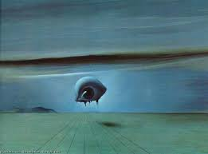
Salvador Dalì, L’occhio

Slide 2
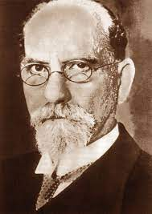
Edmund Husserl (Proßnitz, 8 aprile 1859 – Friburgo in Brisgovia, 26 aprile 1938)
“Sin dai suoi primi inizi la filosofia ha avanzato la pretesa di essere scienza rigorosa e, precisamente, la scienza in grado di soddisfare le più alte esigenze teoretiche e di rendere possibile, in prospettiva etico-religiosa, una vita regolata da pure norme razionali”
(«La filosofia come scienza rigorosa»)

Slide 3
Crisi dei fondamenti
nascita delle geometrie non-euclidee
critica al sistema hegeliano e alla pretesa di poter attingere un’autocoscienza e una verità assoluta
reazione alla crisi mediante un «ritorno a Kant» che intende estendere il suo proposito fondativo alla scienza in generale
ritorno alle origini della conoscenza, cioé
al pensare come attività che si attua nel giudizio (neokantismo di Marburgo: Cohen, Natorp, Cassirer)
al valore come essere ideale e atemporale (neokantismo del Baden: Windelband, Rickert)
alla coscienza pura come fonte costitutiva del senso di ogni realtà (fenomenologia di Husserl)

Slide 4
Caratteri della fenomenologia di Husserl

Slide 7
epoché
riduzione fenomenologica
riduzione trascendentale
(intuizione categoriale)
riduzione eidetica
Io trascendentale
(in cui si costituisce il senso di tutta la realtà)

Slide 8
La coscienza interna del tempo
ritenzione
impressione originaria
protenzione
già stato
ora
non ancora
della natura
della storia (dell’intersoggettività trascendentale)
della scienza (conoscenza oggettiva)
fase del «presente fluente-vivente»
fondamento del tempo

Slide 10
Crisi delle scienze europee e suo superamento
mondo della vita (Lebenswelt)
matematizzazione galileiana della natura («sustruzione» della scienza)
riconduce la scienza al servizio del progresso razionale dell’umanità, ritornando al
predominio tecnologico, imposizione di «scienze di fatti», trasformazione dell’essere umano in un «uomo di fatto», perdita del senso
La fenomenologia
svela la prassi pre-teoretica come a priori soggettivo della scienza
ricostruisce storicamente l’imporsi dell’oggettivismo scientifico

